Slide 1
به نام خدا
عنوان درس: کانی شناسی توصیفی
رشته: مهندس معدن
نیمسال دوم 98-97

Slide 2
منابع درس
Mineralogy, Dexter Perkins, Third Edition, © Pearson Education Limited 2014.
Introduction To Optical- Mineralogy, Second Edition, William D. Nesses, Oxford University Press, 1991.

Slide 3
مقدمه
لغت کانی (Mineral) که از قرون وسطی مورد استفاده قرارگرفتـه ازلغـت یونـانی Mna ( متـشابه لاتینـی آن Mina است) به معنی کانی یا گودال ازنظرمعدن شناسی مشتق شده است.
نام فارسی آن یعنـی کـانی معـرف مـوادي اسـت که از کانسارها بدست می آورند.
کانی(Mineral) جسمی اسـت کـه بطـور کلـی در پوسـته جامـد زمـین بوجودآمـده و داراي فرمول شیمیایی معین وهموژن میباشد.
در مطالعه کانی شناسی (Mineralogy) شکل ظاهري، خواص فیزیکـی، خواص شیمیایی، ساختمان داخلی، چگونگی تشکیل، محل پیدایش و سرانجام استفاده صنعتی کانیها مورد بررسی قـرار میگیرد.
کانی شناسی پایه علوم معدن شناسی، خـاك شناسـی، زمـین شناسـی اسـت.

Slide 4
کانی جسمی است هموژن (Homogenous) کـه بطـور طبیعـی در پوسـته جامـد زمـین بوجـود آمـده وداراي
فرمول شیمیایی مشخص می باشد، مثل: کوارتز، کلسیت، نمک طعام.
سنگ بر خلاف کانی، ماده اي است هتروژن (Heterogeneous) که معمولاً حاصل تجمع چند کانی می باشد.
کا ني فلزدار(Ore) دسته اي از کانیها هستند که براي تهیه فلزات مورد استفاده قرار میگیرند. مثل: طلا، نقـره، سـرب، آهن، وغیره.

Slide 5
نحوة پیدایش مینرالها
از حالت مذاب
قسمت عمده اي از کانیهاي حاصل از تبلور وانجماد ماگما (مواد مـذاب و گداختـه اي هستند با گازها وبخارات حل شده واز داخل زمین بطرف بالا حرکت می کننـد) درارتبـاط بـا درجـه انجمـاد تک تک کانیها از آن جدا میشوند.
از حالت محلول در مایعات
تعدادي از کانیها درطی عمل تبخیراز آب اقیانوسها رسـوب میکننـد کـه می توان از کلرورها وسولفاتها نام برد.
از راه بخار
در مناطق آتشفشانی گازها و بخارات متصاعد شده حاوي موادمعدنی فراوانی می باشـند کـه تعداد کمی از کانیها ممکن است بدین نحو تشکیل گردند

Slide 6
انواع سیستمهاي تبلور
ساده ترین رابطه اي که بین پارامترهاي یک شبکه وجود دارد ، حالتی است که پارامترهاي طولی با یکـدیگر مـساوي
و بر یکدیگر عمود هستند.
در این صورت یک سلول واحد از شبکه مکعبی به وجـود مـی آیـد.

Slide 7
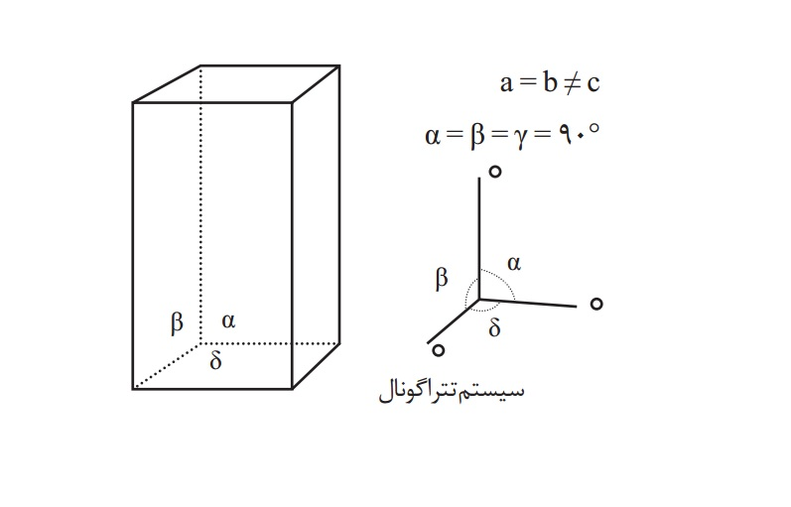
سیستم تتراگونال
با یک تغییر در پارامترهاي طولی سیستم مکعبی ، اولین سیستم حاصل تتراگونال است که درآن طول یکی از بردارهـا با طول آن دوي دیگر مساوي نیست.
در اینجا نیز بردارهاي طولی بـر یکـدیگر عمـود هـستند و زاویـه بـین آنهـا 90 درجه است .

Slide 8
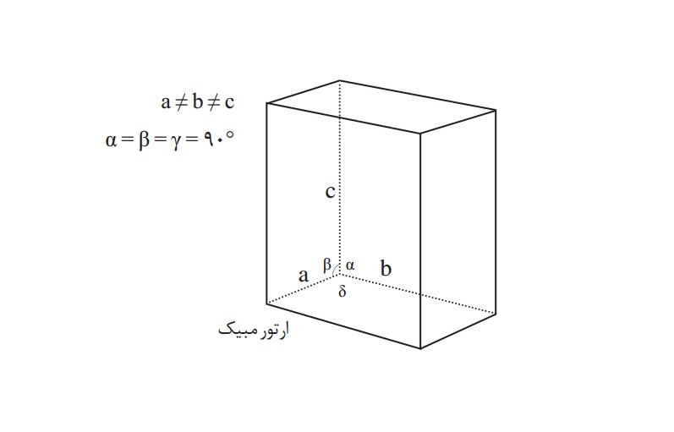
سیستم ارترومبیک
در اين سيستم تبلور نيز مانند سيستمهاي كوبيك و تتراگونال، زواياي بين پارامترها برابر و°90 درجه هستند.
تفاوتش با آنها در اين است كه اندازة سه پارامتر b،a و c متفاوت است.
شكل ظاهري اين سيستم مانند قوطي كبريت است و در كانيهاي اليوين، توپاز وهمي مورفيت ميتوان آن را مشاهده كرد.

Slide 9
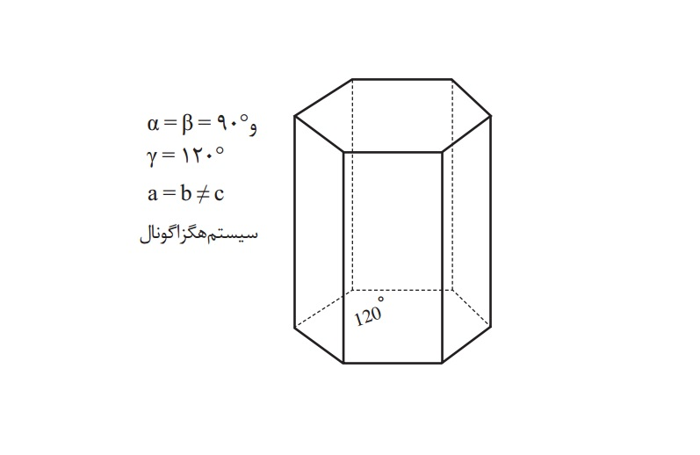
سيستم هگزاگونال
در اين سيستم پارامترهاى aو b با هم برابر و زاويه بين آن ها 120درجه است. اما پارامتر سوم (c) با دو پارامترديگر (a و b) متفاوت است.
اين سيستم به شكل منشور شش گوش متبلور مى شود؛ مانند سيستم تبلور كانیهاى كوارتز، نفلين و ورتزيت.

Slide 10
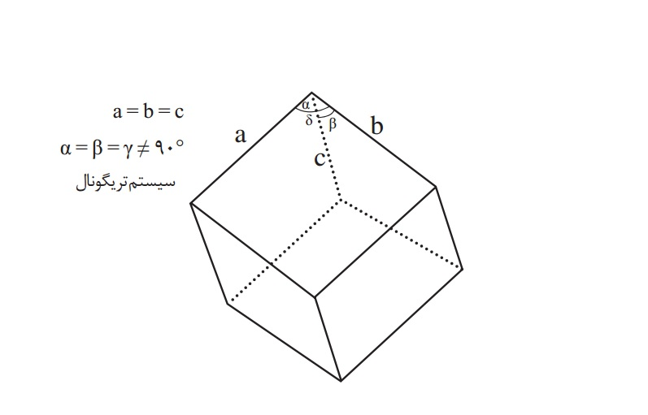
سيستم تريگونال
در اين سيستم كه با نام "رومبوئدريك" نيز خوانده مي شود، مانند سيستم كوبيك، پارامترهاي b، aو c زواياي β، α و γ با هم برابرند.
تفاوت آن با سيستم كوبيك اين است كه در سيستم كوبيك زوايا برابر و 90درجه هستند، اما در اين سيستم زوايا برابر هستند ولي 90درجه نيستند.
كانيهاي كراندوم، دولوميت و ديوپتاز در اين سيستم متبلور ميشوند.

Slide 11
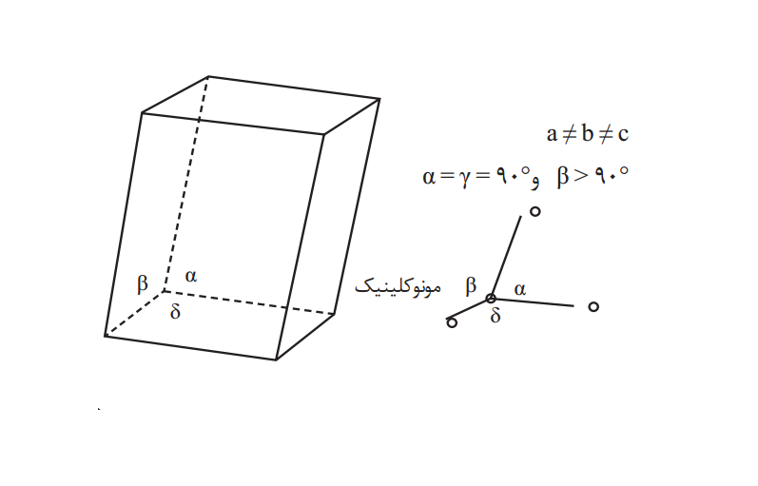
سيستم مونوكلينيك
در اين سيستم هر سه پارامترb، aو c با هم نامساوي هستند و از سه زاوية بين آنها، دو زاويه قائمه و زاوية سوم بزرگتر از ° 9درجه است.
مانند سيستم تبلور كانيهاي ژيپس، اوژيت و بيوتيت

Slide 12
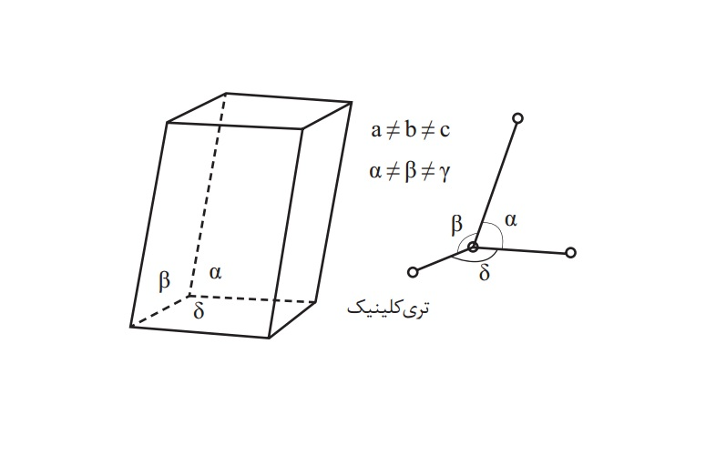
سيستم تري كلينيك
در اين سيستم تبلور هر سه پارامتر b، a و c با هم نامساوي و زواياي بين آن ها نيز متفاوت هستند؛ مانند سيستم تبلور كاني هاي ولاستونيت، پكتوليت و كائولينيت.

Slide 13
قوانين اصلي بلورشناسي
1. اصل ثابت بودن زواياي دو سطحي
ساختمان شبكه اي بلورها متأثر از تركيب شيميايي آنهاست. لذا در بلورهاي يك ماده شيميايي معين، موقعيت سطوح شبكه اي ثابت و مخصوص به همان ماده است. يعني در بلورهاي يك مادة شيميايي معين، زاوية بين هر دو سطح خارجي بلور در تمام بلورهاى آن ماده ثابت است.
2. اصل تقارن
اجسام متبلور كه داراي يك سيستم تبلور هستند، تقارن دارند.
نوع و ميزان تقارن به سيستم تبلور آن بستگي دارد. تقارن يكي از خصوصيات اصلي بلورها و عبارت است از: تكرار اجزاي شبيه و نظير در يك بلور، هنگام دوران بلور حول عناصر تقارن به اجزاي متقارن و نقاط هندسي كه نسبت به آن ها، تكرار، انطباق يا جانشيني اجزا صورت ميگيرد، عناصر تقارن مي گويند.

Slide 14
عناصر تقارن
الف) مركز تقارن (c)
ب) سطح تقارن (P)
پ) محور تقارن (A)

